Slide 1
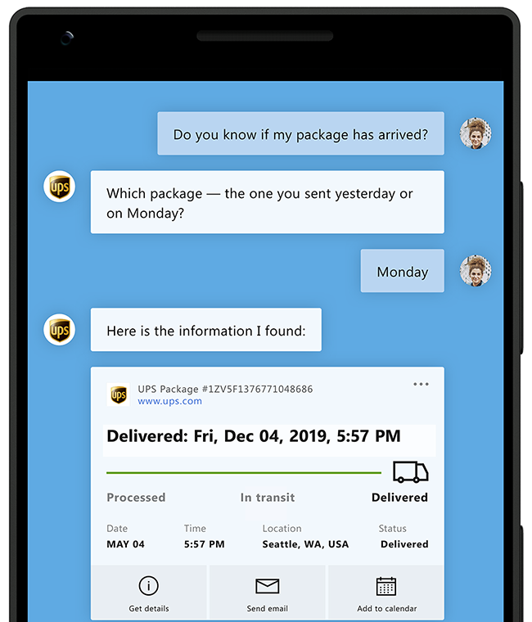
Bot Framework Composer
Por: David Chumpitaz

Slide 2
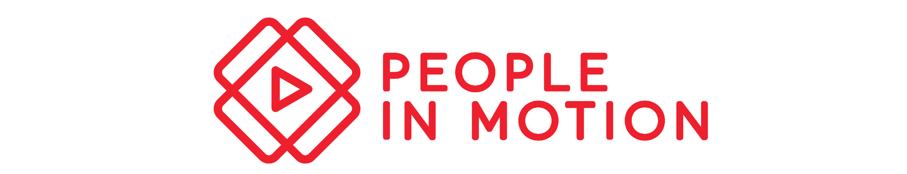




Desde 2015
SERVICIOS
INICIATIVAS
Desarrollo y pruebas de software
Extracción de datos
Azure DevOps y JIRA Software.
Microsoft Power Platform
BPM y RPA
Smartwatches
TuCrecimiento.com
Chatbot / IVR / Web
3 apps móviles
Alexa y Google Assistant
EstoyProtegido.com
Web
david@people-inmotion.com
Notes:
Básicamente, somos una empresa de creación de soluciones basadas en tecnología para corporaciones.
Nuestros clientes son bancos, aseguradoras, gobierno, puertos y empresas automotrices.

Slide 3
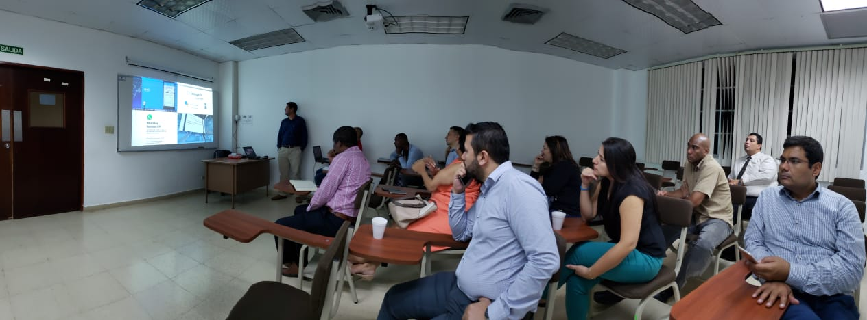

Chatbots Panamá
Promovemos la creación y uso de los chatbots, asistentes inteligentes y servicios cognitivos.

Slide 4
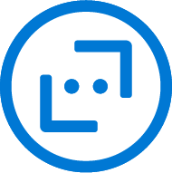
Microsoft Bot Framework
Creación de experiencias conversaciones de nivel empresarial.
Bot Framework SDK
C# - Node.js - Java - Python
Bot Framework Composer
IDE para equipos multidisciplinarios
Bot Framework Emulator
Depuración y pruebas
Azure Bot Service
Publicación
Canales
Facebook, Telegram, Skype, Alexa, etc.
https://dev.botframework.com/

Slide 5
Bot Framework Composer
IDE para crear bots. Siempre usando las últimas características del Bot Framework SDK.
https://docs.microsoft.com/en-us/composer/introduction
https://docs.microsoft.com/en-us/composer/setup-yarn
https://docs.microsoft.com/en-us/composer/tutorial/tutorial-introduction
https://powervirtualagents.microsoft.com/en-us/

Slide 6
Publicación en Azure desde Composer
Aségurate de tener instalado los siguientes componentes:
Chocolatey (choco)
pwsh
Azure CLI
npm config set registry https://botbuilder.myget.org/F/botframework-cli/npm/
npm install -g @microsoft/botframework-cli
npm config set registry http://registry.npmjs.org
https://docs.microsoft.com/en-us/composer/how-to-publish-bot

Slide 7
Proyecto de demostración
Puedes encontrar el código del chatbot mostrado y el web service que lo apoya en:
https://github.com/people-inmotion/pim-botframeworkcomposer
Necesitas instalar Visual Studio Community con ASP .NET Core y el Bot Framework Composer para utilizarlo.

